Slide 1
El Gran Colisionador de Hadrones, sus aportes, implicancias y posibles riesgos.
.
Patrick Zapata Vega

Slide 2
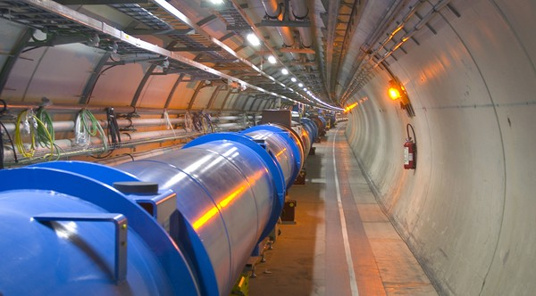
LHC
El tema del gran colisionadror es una innovación científica que apunta a aclarar un sinfín de interrogantes sobre el Universo donde vivimos.
El Gran Colisionador de Hadrones (Large Hadron Collider en inglés o LHC).
Instrumento más grande y complejo del planeta.
A una profundidad de 100 mts y dentro de un túnel en forma de anillo de un diámetro de 4 mts y de una longitud total de 27 kms.
Ubicado en la frontera franco-suiza cerca de Ginebra.
La mitad de los 13.000 físicos de partículas del mundo.

Slide 3
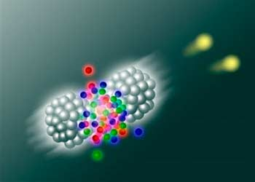
LHC
¿Para qué sirve?
Sirve para acelerar partículas y hacerlas colisionar.
Producir nuevas partículas transformando energía en materia.
Crear partículas que sólo existieron en la naturaleza en los primeros instantes del Universo
Estudiar y entender nacimiento y evolución Universo.
Un microscopio ultrapotente, para entender de qué está hecho todo lo que nos rodea.

Slide 4
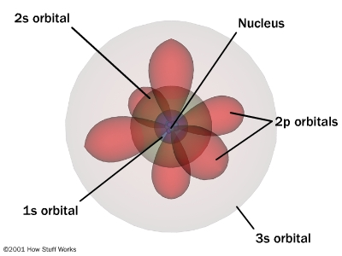
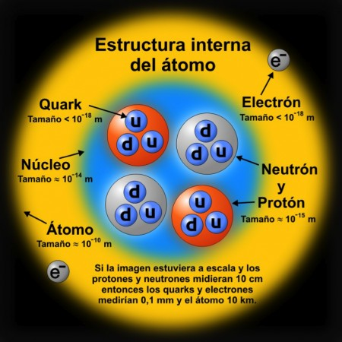
Objetivos
¿Qué se espera descubrir?
Conocimiento de las leyes básicas del Universo es incompleto.
MODELO ESTÁNDAR de fuerzas y partículas ajusta perfectamente a observaciones de la naturaleza y experimentos de laboratorio.
El LHC pretende responder algunas preguntas fundamentales y vacíos del modelo.
Origen de la masa, ¿qué es la masa? ¿por qué algunas partículas elementales son muy pesadas y otras no tienen masa?
Materia visible conocida explica el 4% de la masa y energía del Universo, ¿qué es el restante 96%?
El misterio de la antimateria.
Big-Bang

Slide 5
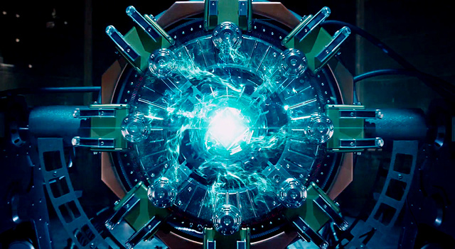
Colisiones
¿Cuál es la energía de colisión en el LHC?
Cada haz de protones tiene 7 TeV, para crear nuevas partículas.
Un tubo que garantiza un nivel de vacío muy elevado, para evitar choque con moléculas de gas.
Trayectoria dirigida por potentes 9300 imanes superconductores, dipolos
Temperaturas de 271,3°C bajo cero.
Cavidades aceleradoras basado en campos eléctricos variables aceleran las partículas.

Slide 6
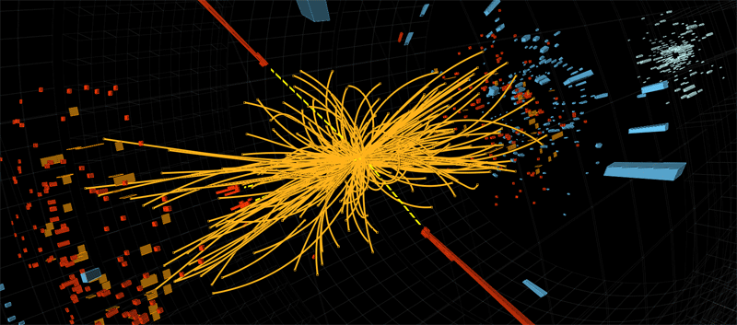
Colisiones
Depende del modo de operación del acelerador, de forma orientativa cada haz consiste realmente en casi 3000 grupos, cada uno con 100.000 millones de protones, que se cruzan unas 30 millones de veces por segundo.
Aunque la probabilidad de colisión entre dos protones es bastante pequeña se producen cerca de mil millones de colisiones por segundo.

Slide 7
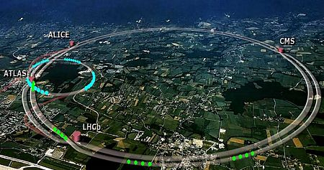
Colisiones
¿Cómo se consiguen detectar las colisiones?
En cada una de estas colisiones, se producen nuevas partículas.
Se diseñaron detectores que son capaces de registrar el rastro del paso de estas partículas, de forma parecida a como se ve la estela de un avión en el cielo.
Hay cuatro grandes detectores de decenas de metros de tamaño y de unas 10000 toneladas de peso cada uno: ALICE, ATLAS, CMS y LHCb.

Slide 8
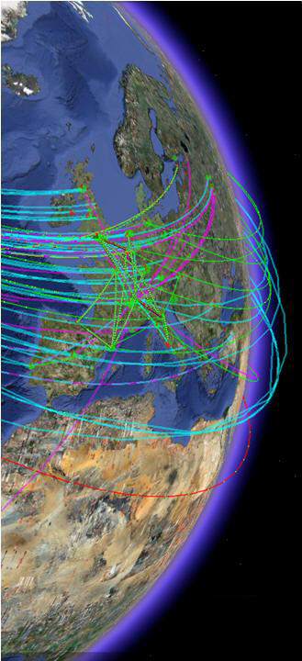
Interpretar la información
¿Cómo se puede procesar toda esta cantidad de datos?
Dado el ritmo de colisiones, cada detector registraría en torno al millón de GBytes por segundo.
Ningún otro sistema informático es capaz de procesar esta cantidad de información.
Se diseñan los llamados trigger.
Nuevos sistemas electrónicos que en tiempo real deciden qué colisiones son interesantes, archivando sólo algunos.
Los datos y las tareas se reparten en un centenar de centros por todo el mundo. Los investigadores acceden a estos recursos usando las tecnologías GRID (similar a la www).

Slide 9
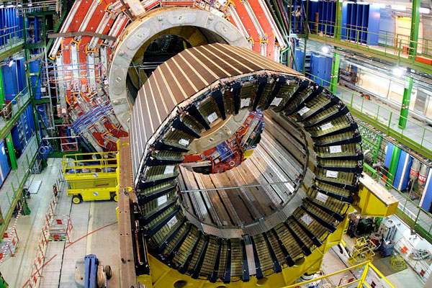
La Gran máquina
¿Cómo es posible construir aparatos de esta complejidad?
Cerca de 10.000 personas trabajan para el CERN (Centro Europeo de Física de Partículas).
Científicos de todo el mundo y el apoyo económico de muchos gobiernos.
Desde principios de los años 90, se comenzó la fase de diseño, aprobación y construcción del acelerador y los detectores.
En el año 2008 comenzó su operación en pruebas.
Se espera que siga produciendo resultados interesantes, al menos hasta cerca del 2030.

Slide 10
Resultados
¿Qué resultados se han logrado con el LHC?
El Gran Colisionador de Hadrones (LHC), recreó con gran éxito un "mini Big Bang“, 2010.
Descubrimiento del bosón B0s 2011.
Se logró producir una sustancia extremadamente caliente y de momento la materia más densa conocida, llamada “plasma de quarks”, 2012.
El 4 de julio de 2012 se anunció el descubrimiento del “Bosón de Higgs” o “La Partícula de Dios”.
Lograron controlar, en un tramo de tres metros, un haz de antimateria, 2013.

Slide 11
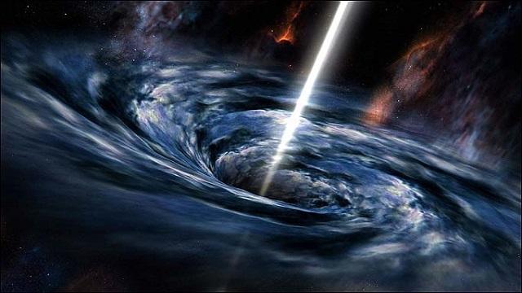
Big Bang
Según la teoría del Big Bang, el Universo se originó en una singularidad espaciotemporal de densidad infinita matemáticamente paradójica.
Una gran colisión de energía pura primordial provocó el nacimiento del Universo.
El Bing Bang produjo igual cantidades de materia y antimateria.
El universo se ha expandido desde entonces, por lo que los objetos astrofísicos se han alejado unos respecto de los otros.

Slide 12
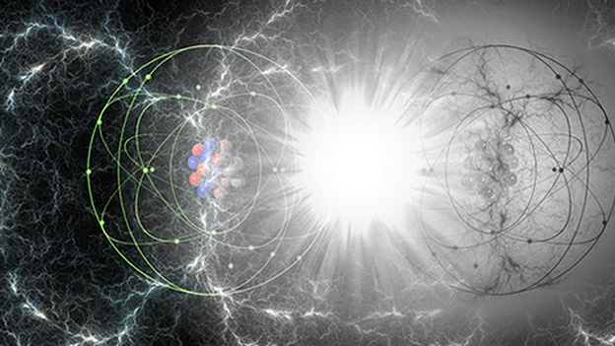
Antimateria
La materia del Universo está constituida por partículas elementales, y cada una de ellas tiene su correspondiente "antipartícula“.
Así, la antimateria es una forma de materia menos frecuente que está constituida por antipartículas en contraposición a la materia común que está compuesta de partículas.
Las dos existen y son exactamente iguales en todo, menos en su carga.
El contacto entre materia y antimateria ocasiona su aniquilación mutua, esto no significa su destrucción, sino una transformación que da lugar a fotones de alta energía y pares de partículas-antipartículas.

Slide 13
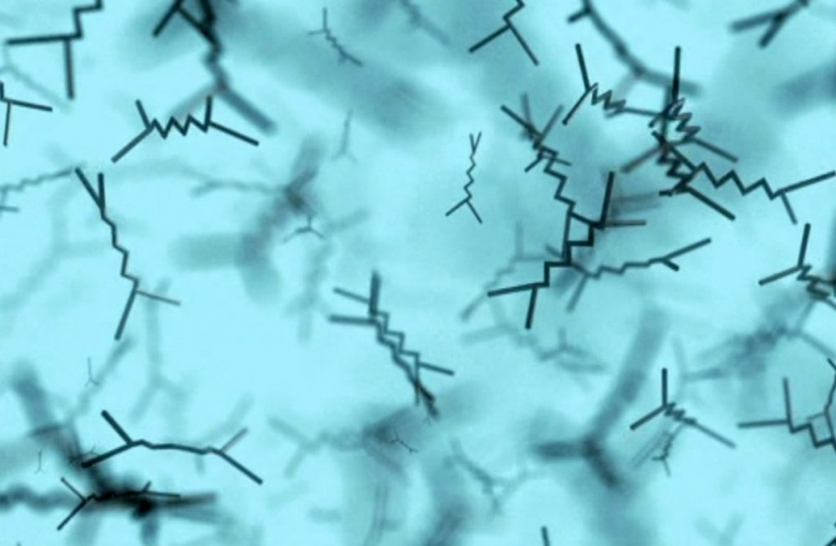
El Bosón de Higgs
En física de partículas , un bosón o boso, es uno de los dos tipos básicos de partículas elementales de la naturaleza
El bosón de Higgs o partícula de Higgs es una partícula elemental propuesta en el Modelo estándar de física de partículas. Recibe su nombre en honor a Peter Higgs quien, junto con otros, propuso en 1964, para explicar el origen de la masa de las partículas elementales.
No posee espín, carga eléctrico o color, es muy inestable y se desintegra rápidamente, su vida media es del orden de los zeptosegundos (miltrillonésima parte de un segundo, 10⁻²¹ s).
Explica gran parte del modelo estándar propuesto.

Slide 14
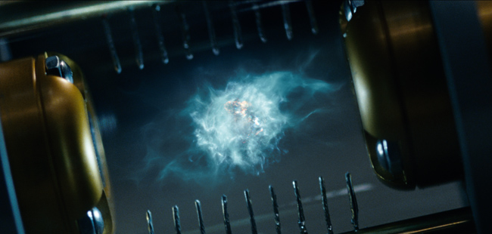
Plasma de quarks-gluones
El plasma de quark-gluones (QGP) es una forma de materia de alta temperatura y excepcional densidad, de hecho es la sustancia más caliente y densa conocida hasta
Se compone de quarks y gluones (casi) libres que son los componentes básicos de la materia.
El Gluón es el bosón portador de la interacción nuclear fuerte.
Es el culpable de las teorías catastróficas que han levantado algunos seudocientíficos, como la posibilidad de la creación de agujeros negros.

Slide 15
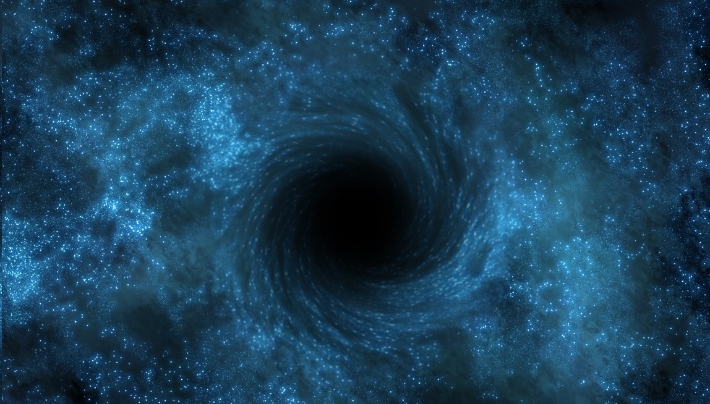
Riesgos
¿Realmente se pueden producir partículas que absorban la Tierra?
Según los expertos del CERN, no es posible que se desencadenen las teorías catastrófica predichas.
Una comprobación sólida de que nada catastrófico se puede producir en el LHC viene de la radiación cósmica que llega a la tierra desde su formación. Se calcula que la tierra ha recibido partículas de fuentes naturales, equivalentes a un millón de veces las que se esperan en el LHC.
“En el sol ocurren a diario miles de reacciones y colisiones mucho más potentes que las que se generan en el LHC, y el Sol aun sigue ahí, si vemos las estrellas que son miles de veces mayor que el Sol, y aún existen, no hay razones para pensar que se puedan producir efectos devastadores como agujeros negros, strangelets (materia extraña), monopolos magnéticos y/o burbujas de vacío”, comenta Tara Shears, Profesora e investigadora de Física de Partículas de la Universidad de Liverpool, en el documental del LHC del CERN.

Slide 16
Aplicaciones y avances en la sociedad
Las aplicaciones que hasta el momento se han logrado mediante el desarrollo del LHC son:
MEDICINA: Los conocimientos adquiridos en la construcción de aceleradores de partículas como el LHC han servido para mejorar la radioterapia, tratamiento de enfermedades como el cáncer, (hadrontetapia). También Un método de diagnóstico muy poderoso llamado Tomografía por Emisión de Positrones (PET) fue puesto a punto gracias al desarrollo del Gran Colisionador de Hadrones
COMPUTACIÓN: Los creadores del GRID creen que este tipo de computación puede suponer una nueva revolución como en su momento fue Internet.
MEDIO AMBIENTE: El almacenamiento de los residuos nucleares es uno de los principales inconvenientes de la energía atómica, pero los físicos que trabajan con aceleradores han propuesto una solución que reduciría la magnitud del problema. Consistiría en bombardear los desechos nucleares con neutrones producidos en aceleradores. De esta manera, se producirían versiones más ligeras de los átomos radiactivos del combustible de las centrales nucleares, que se degradarían a su vez en materiales relativamente inofensivos.
TECNOLOGÍA: El desarrollo de la electrónica y la tecnología es un paso muy importante, se está implementando en procesos de construcción de nuevos componentes hacia la electrónica del hogar.

Slide 17
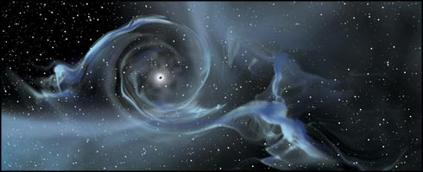
Conclusiones
Los avances en el conocimiento del origen y evolución del Universo ha traído consigo un desarrollo importante en los terrenos de la MEDICINA, TECNOLOGÍA, MEDIO AMBIENTE y COMPUTACIÓN.
Los descubrimientos apuntan a la confirmación de las teorías de la Física Cuántica como el Modelo Estándar y la física de partículas.
Todo apunta a que se logrará confirmar la teoría del Bing Bang y el nacimiento del Universo.

Slide 18
Bibliograría
Gran colisionador de Hadrones
Documento FAQ , CERN, 2011.
LHC, Gran Colisionador de Hadrones, Antonio rincón córcoles, 2010.
El LHC y los agujeros negros, estracto documental Nat Geo, 2013.
Documental del LHC del CERN, 2010.
El LHC , revista científica 24, 2010.

Slide 19
FIN

